Slide 1

Violencia machista y nuevas tecnologías
Cristina Crespo Lorenzo
I Congreso de Soberanía Tecnológica
20 de febrero

Slide 2
Consideraciones iniciales

Slide 3


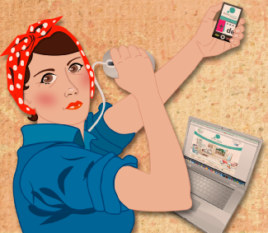


http://ayudatec.cl
http://www.mujeresdigitales.org
Notes:
En el sector de las TIC trabajan 7 millones de personas en Europa, de las que el 30 por ciento son mujeres.

Slide 4

Participación en los espacios virtuales de manera igualitaria

Slide 5
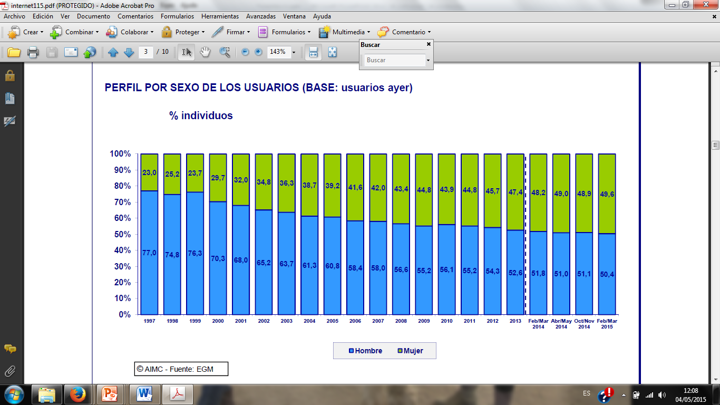
Fuente: Audiencia de Internet. Febrer-març 2015.
Asociación para la Investigación de Medios de Comunicación.http://www.aimc.es/

Slide 6



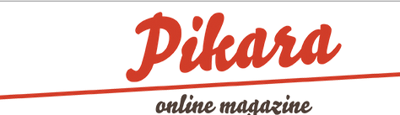
Agresiones dirigidas hacia comunidades virtuales o personas

Slide 7

Reproducción de roles y estereotipos de género
en los espacios virtuales

Slide 8
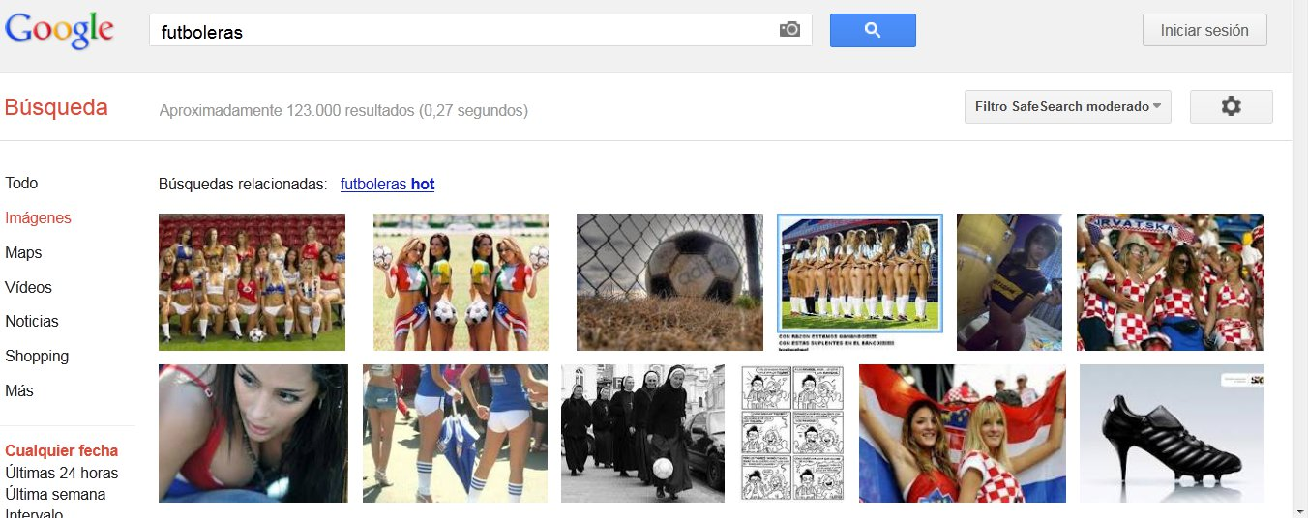

Slide 9


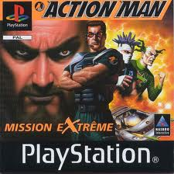

Slide 10
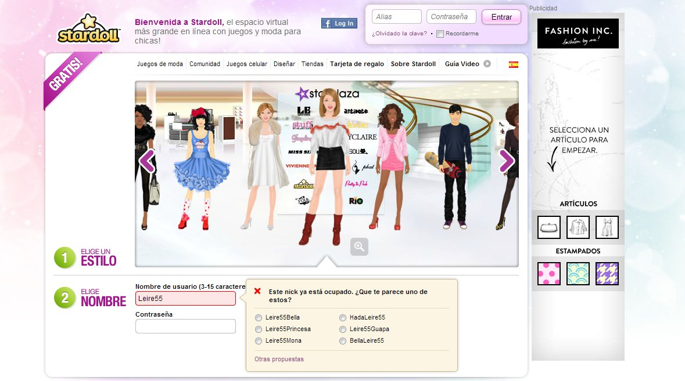

Slide 11
Agresiones en la red

Slide 12
Ciberacoso
Sexting
Grooming
Agresiones sexuales
Ciberbullying
Violencia en la pareja (o ex pareja)

Slide 13
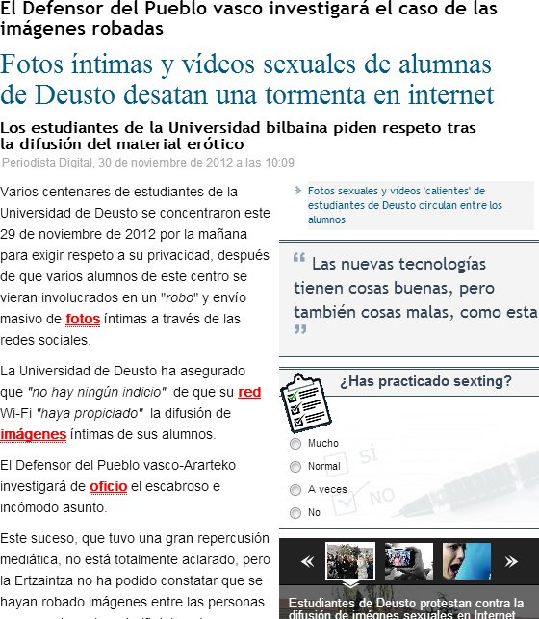
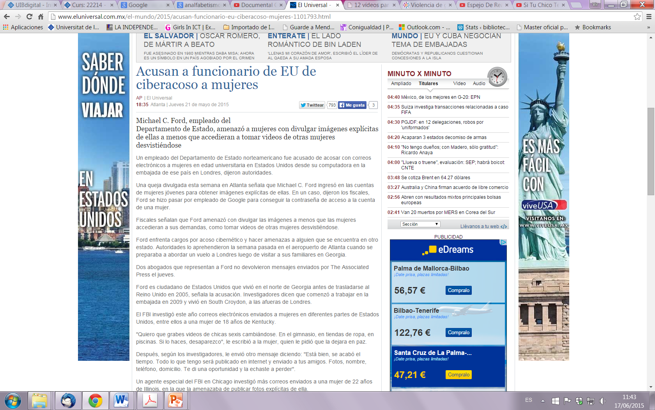
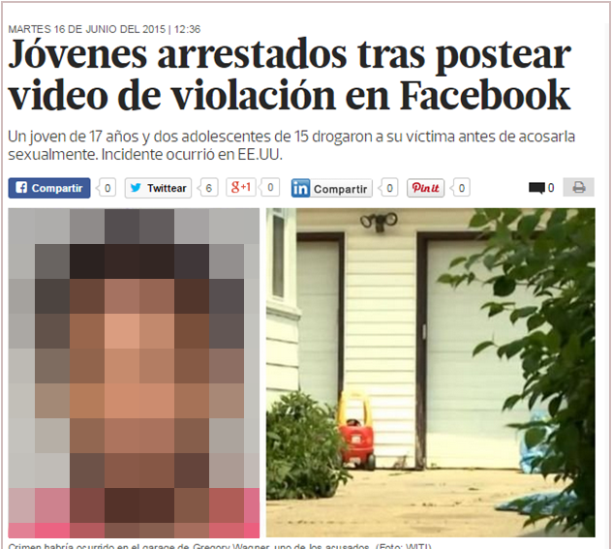

Slide 14
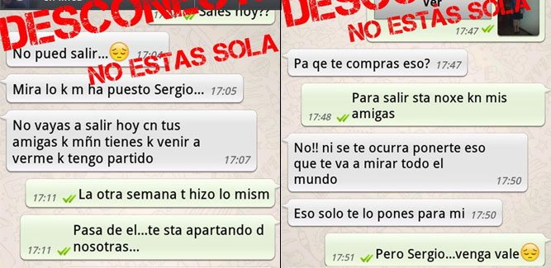
Proyecto de investigación:
La violencia de género y de control en parejas
adolescentes a través de las TIC
http://noticiasdealcorcon.com

Slide 15
Objetivo general
Conocer el grado de conciencia que tienen los y las adolescentes acerca de los estereotipos, roles de género y violencia de control
Método por encuesta

Slide 16
Conclusiones
Control sutil → Normalizado
Violencia bidireccional
Influencia de los mitos románticos
Diferencias en los resultados obtenidos en función del centro educativo → Papel de la EDUCACIÓN

Slide 17

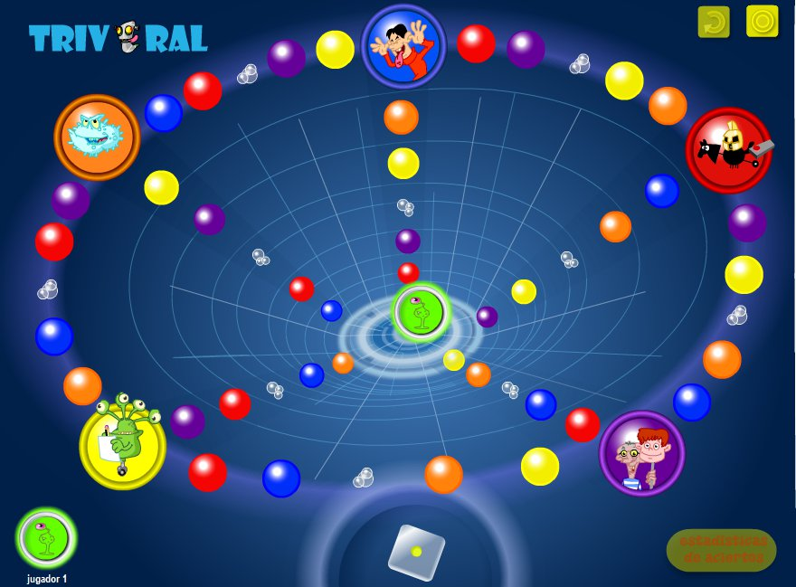
Recursos
Mi Cueva http://www.micueva.com/alta.php
Navegación segura http://www.navegacionsegura.es

Slide 18
Dominemos la tecnología http://dominemoslatecnologia.org
Associació Candela http:// www.candela.cat
Plataforma unitària contra les violències de gènere http://www.violenciadegenere.org
Mi novio me controla lo normal http://minoviomecontrola.blogspot.com.es

Slide 19


¡Gracias por vuestra atención!
Cristina Crespo Lorenzo
@GrediDona
gredidona.blogspot.com.es

